Slide 1

Přestupová politika fotbalových klubů
Kurz: Ekonomika sportovních klubů
Docent: doc. Ing. Jiří Novotný , CSc.
Referent: Michael Provazník

Slide 2
Agenda
1. Příjmová struktura bundesligových klubu (DFL)
2. Ukázka Roční rozpočty českých klubů (Gambrinus Liga 2011/12)
3. Motivy nákupu/prodeje hráčů
3.1 Motivy nákupu hráčů
3.1.1 sportovní motivy
3.1.2 ekonomické motivy
3.1.3 strategické motivy
3.1.4 marketingové/prestižní motivy
3.2 Motivy prodeje
3.2.1 sportovní motivy
3.2.2 ekonomické motivy
3.2.3 strategické motivy
4. Kritéria přestupové hodnoty hráčů
5. Organizace přestupových procesu na přikladu Eintracht Frankfurt

Slide 3
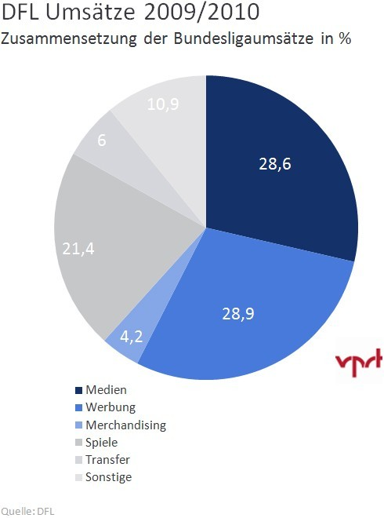
1. Příjmová struktura Bundesligovych klubu(DFL)
Media
Reklama
Merechandising
Vstupné
Transfery
ostatní
Celkové příjmy okolo 2 Mld. Kč ročně
TV-smlouva 2013/14 - 2017: 2,5 Mld. Kč

Slide 4
2. Roční rozpočty českých klubů
Roční rozpočty klubu v Gambrinus lize (ročník 2011/12)
1.Sparta 300 milionů
2. Mladá Boleslav 150 milionů
3. Slavia 100 milionů
4.-6. Plzeň 80 milionů
4.–6. Liberec 80 milionů
4.-6. Jablonec 80 milionů
7.-9. Teplice 75 milionů
7.-9. Olomouc 75 milionů
7.-9. Ostrava 75 milionů
10. Bohemians 1905 60 milionů
11. Hradec Králové 40 milionů
12. Dukla 38 milionů
13.-15. České Budějovice 35 milionů
13.-15. Příbram 35 milionů
13.-15. Žižkov 35 milionů
16. Slovácko 30 milionů
Zdroj: idnes.cz

Slide 5
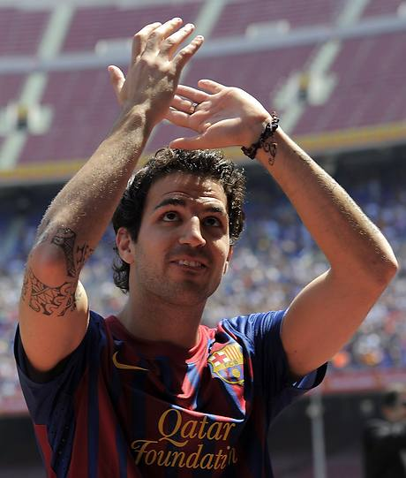
3. Motivy nákupu/prodeje
Motivy nákupu/prodeje hráčů
sportovní
strategické
ekonomické
marketingové /prestižní

Slide 6
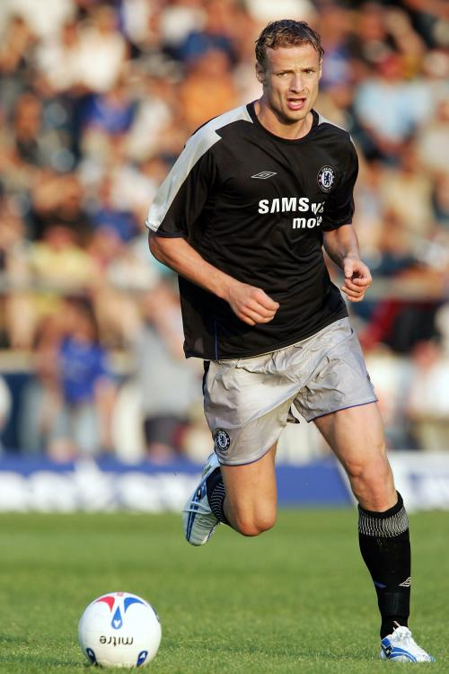
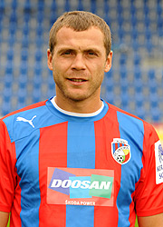
3.1.1 Sportovní motivy
Motivy nákupu hráčů
Sportovní motivy:
navýšeni sportovní kvality hráčského kádru
(kauzalita: sportovní kvalita→úspěch→ výdělek)
Kvalitativní nebo kvantitativní posíleni týmu (povaha, velikost kádru)
Doplnění výpadků v kádru týmu (zraněni)

Slide 7
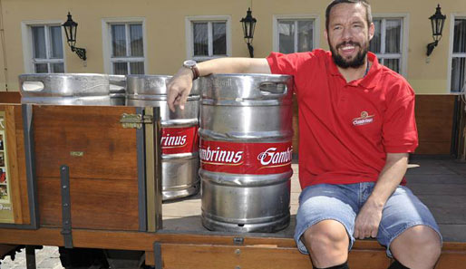

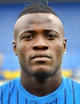
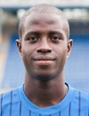
3.1.3 Strategicke motivy
Strategické motivy :
Změna struktury/profilu kádru týmu (věk, povahové vlastnosti, smluvní doba)
Změna klubových cílů (krátkodobé, střednědobé, dlouhodobé)

Slide 8
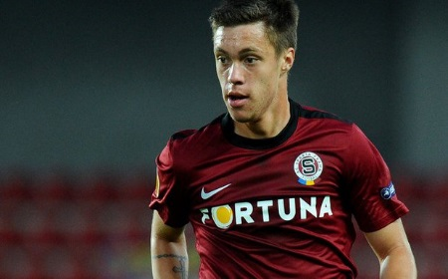
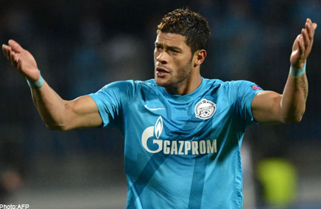
3.1.2 Ekonomické motivy
Ekonomické motivy:
Hráč jako investice (nákup → navýšení hodnoty → prodej)
Přizpůsobeni příjmových hranic (interní platový strop)

Slide 9
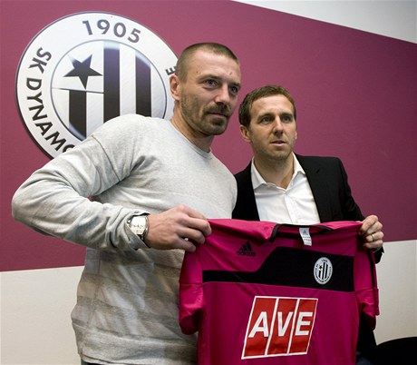
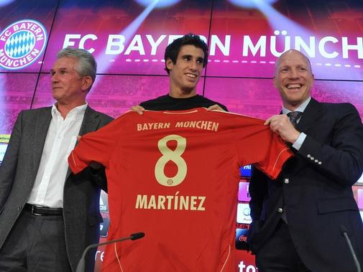
3.1.4 Marketingové/prestižní motivy
Marketingové / prestižní motivy:
Větší mediální pozornost (navýšeni přijmu z mediální prezence→ sponzorství)
Klubová prestiž (upevněni klubové pozice, merchandising)

Slide 10
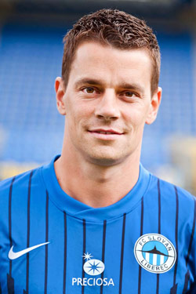
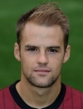
3.2.1 Sportovni motivy
Motivy prodeje
Sportovní motivy:
neodpovídající herní kvalita hráče
nevhodná povaha hráče
adekvátní náhrada za hráče (nový hráč má vyšší sportovní hodnotu - „value“)

Slide 11
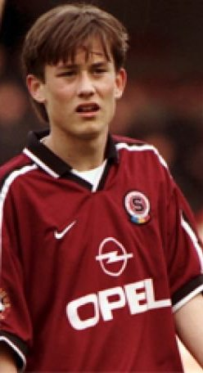
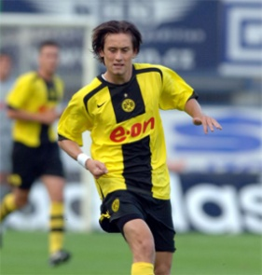
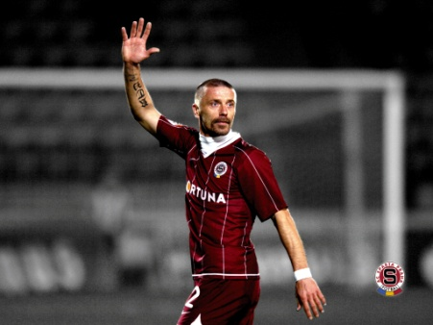
3.2.2 Ekonomické motivy
Ekonomické motivy:
finanční zisk z přestupu
(Sparta Praha → B. Dortmund 14,5 mil.€)
(Souček Slavia West Ham 20 mil. EUR,
Coufal Slavia West Ham 7 mil. EUR)
nižší výdaje na platy hráčů

Slide 12


3.2.3 Strategické motivy
Strategické motivy:
restrukturalizace kádru týmu (věk, typologie, povaha)
zviditelněni klubu (sponzoring, zahraniční zájem)

Slide 13
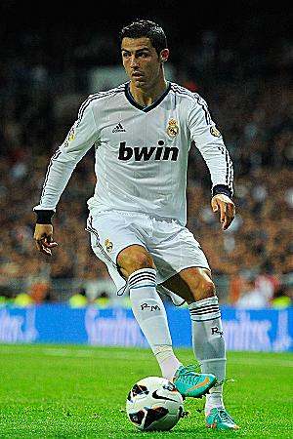
4. Kritéria přestupové hodnoty hráčů
Kriteria přestupové hodnoty hráčů
sportovní kvalita (sportovní přínos)
ekonomická hodnota (merchandising, marketing, ticketing → mezní hodnotný produkt)
věk (optimum 26-28)
zbývající doba smlouvy (Bosman-rozsudek)
perspektiva (talent, předpoklady)
pozice (defenziva versus ofenziva)
sportovní prestiž ligy / klubu (Anglie versus Bulharsko)

Slide 14
4. Kritéria přestupové hodnoty hráčů
zkušenosti (množství ligových startů)
množství mezinárodních zápasů (reprezentace, euroliga)
možnost prodeje (perspektivní tržní hodnota při neúspěchu)
benchmark (tržní situace, porovnáni adekvátní transakce)
ekonomická situace obou klubu (finanční nouze, časový tlak, adekvátní náhrada)
mimořádné sportovní/povahové kvality (levonohý, „leader“)

Slide 15
5. Organizace přestupových procesů na přikladu Eintracht Frankfurt
Organigram Eintracht Frankfurt
Představenstvo
Sportovní manažér
Ekonomická sekce
Scouting
Trenérský tým
Lékaři, fyzioterapeuti
Hráčský kádr
Analytické oddělení

Slide 16

Dekuji za Vasi pozornost
Michael Provaznik (Scouting): m.provaznik@eintrachtfrankfurt.de

